Slide 1
부분 이미지를 활용한 완성 이미지 매칭 알고리즘 개발
산업인공지능학과
2024254016
이기명

Slide 2
목차
01
02
03
개요
프로그램 흐름도
전처리 과정
04
05
06
특징 추출
특징 매칭
RANSAC을 이용한 호모그래피 추정
07
결론
Page 02

Slide 3
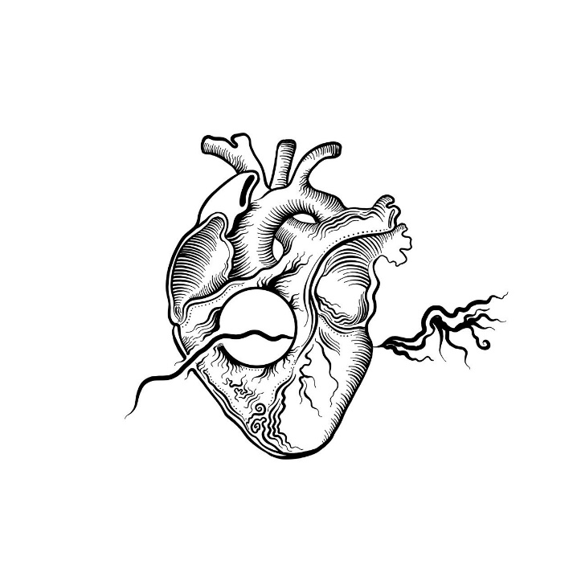
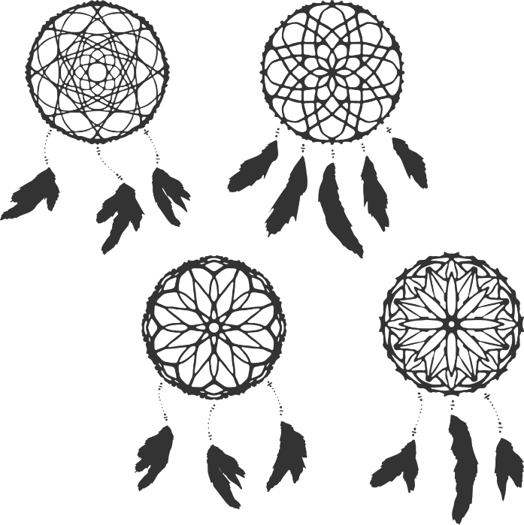


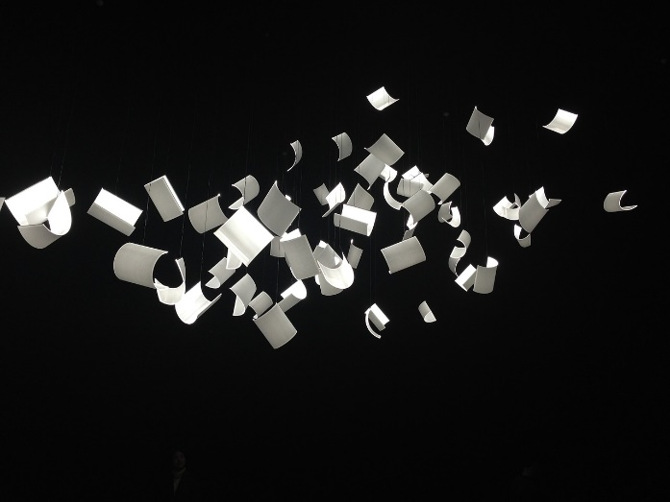
1. 개요
목표 : 높은 정확도로 부분 이미지를 완성 이미지와 매칭하는 프로그램 개발
부분 이미지
완성 이미지
Page 03

Slide 4
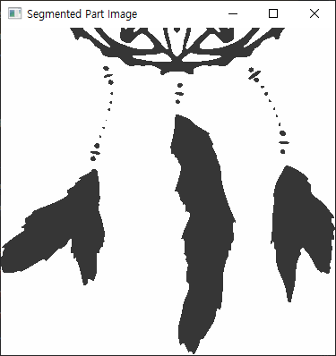
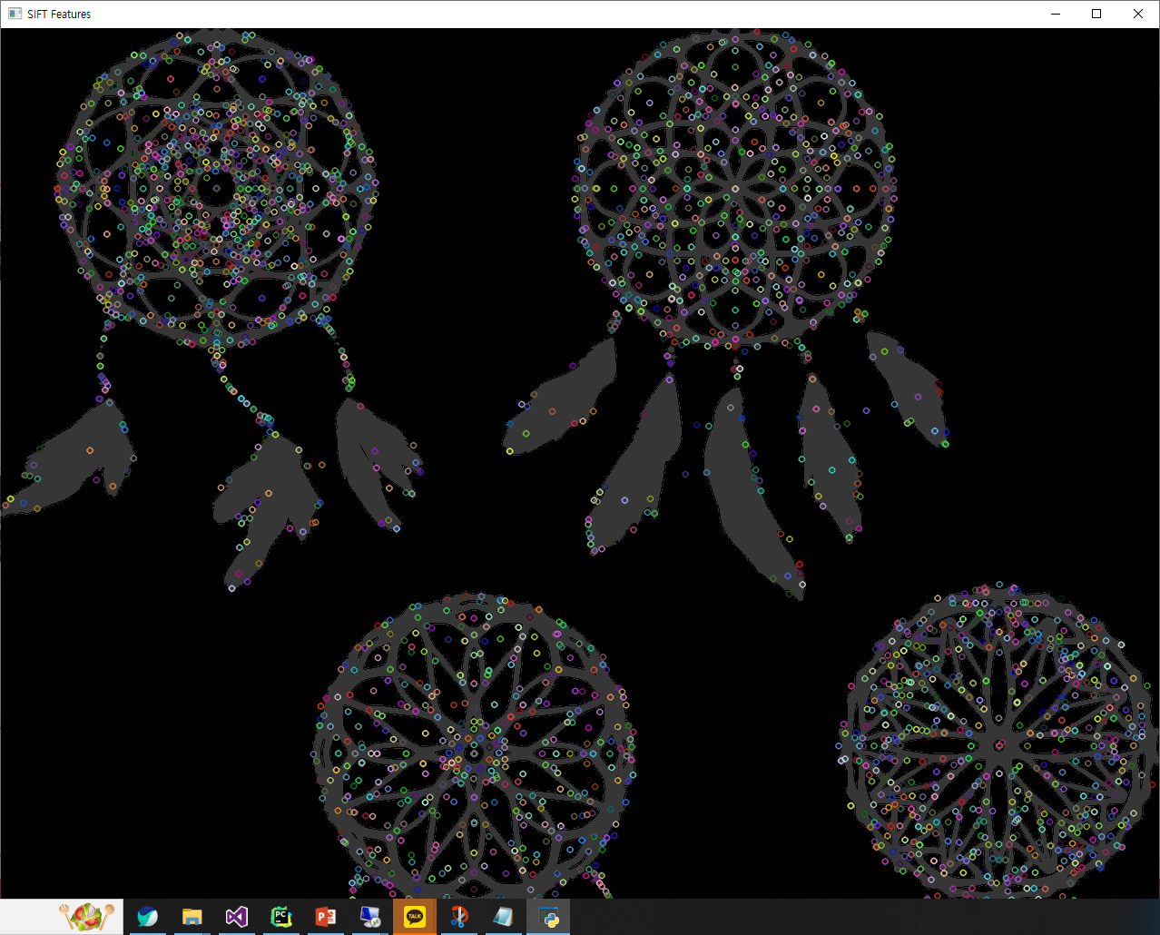
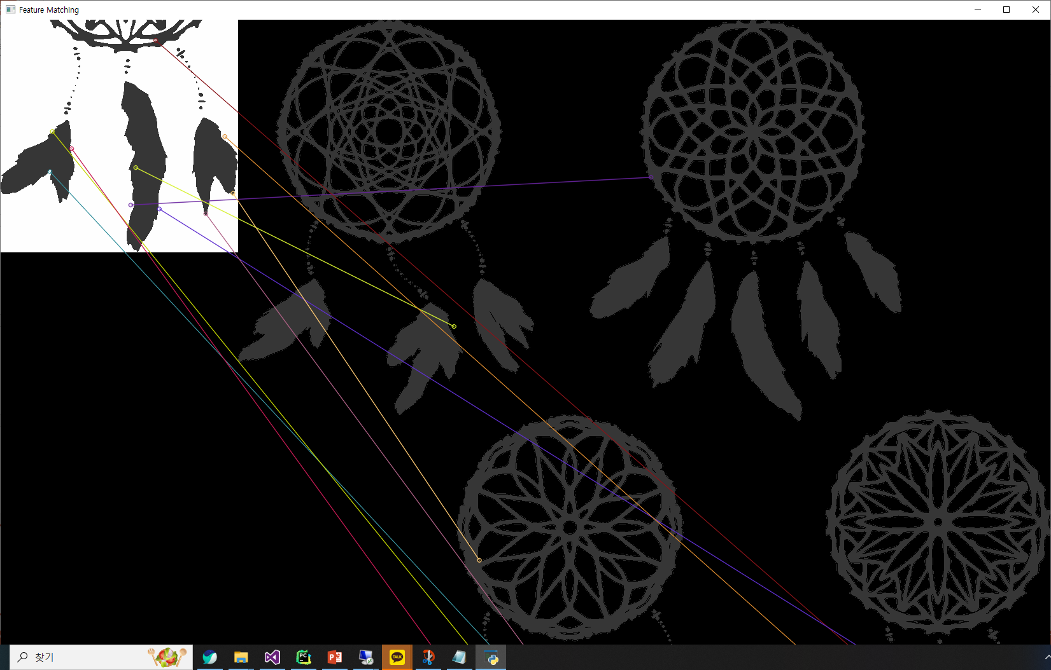
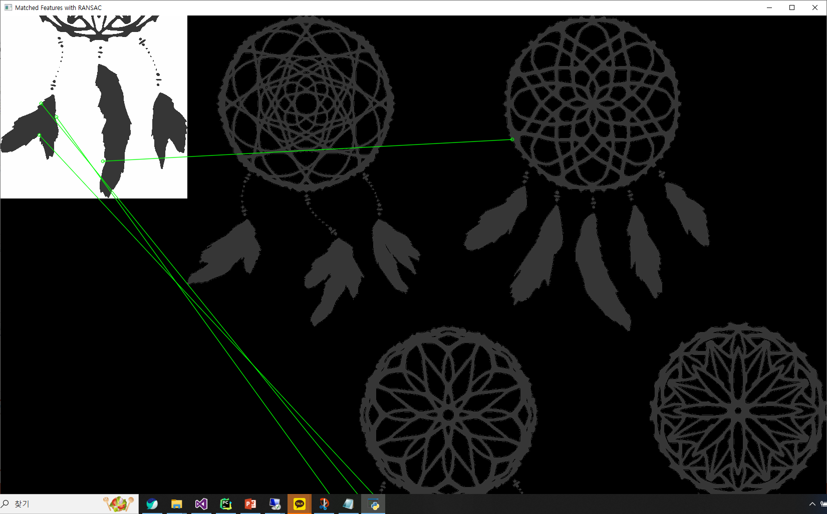
2. 프로그램 흐름도
01. 이미지 전처리
02. 특징 추출
03. 특징 매칭
04. 검증 및 출력
Page 04

Slide 5
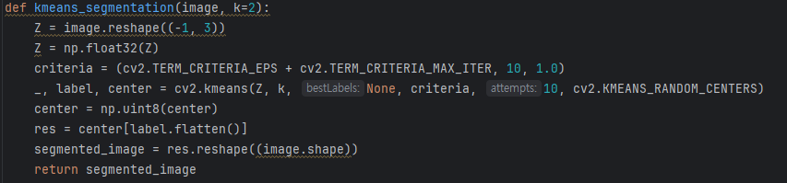
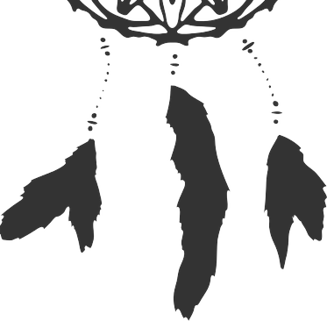
3. 전처리 과정
K-Means 클러스터링 : 이미지를 색상 기준으로 K개의 클러스터로 변환한다.
원본 부분 이미지
전처리 후 이미지
Page 05

Slide 6
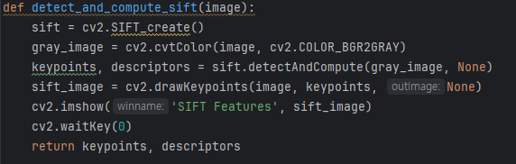
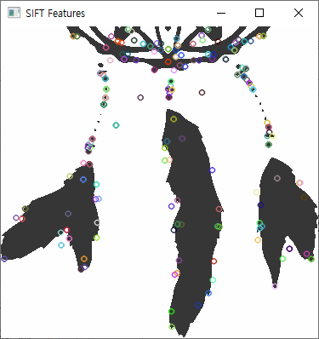
4. 특징 추출
SIFT : 이미지의 회전 및 크기 변화에 큰 특징을 추출할 수 있다.
부분 이미지 특징 추출
완성 이미지 특징 추출
Page 06

Slide 7
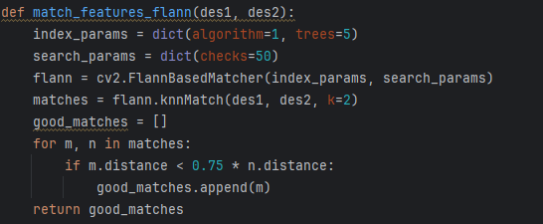
5. 특징 매칭
FLANN 알고리즘을 사용하여 많은 데이터 셋에서 특징을 빠르게 매칭할 수 있게 하였다.
부분 이미지와 완성 이미지 특징 매칭
Page 07

Slide 8
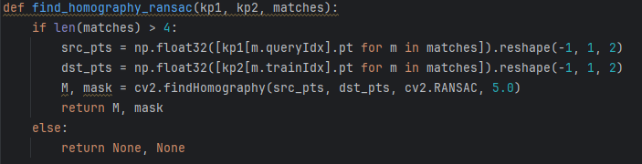
6. 검증 및 출력
RANSAC 알고리즘을 활용하여 호모그래피 추정 및 검증.
외곽점을 제거하고, 부분 이미지와 전체 이미지 간의 변환 관계를 추정하였다.
01. 원인
>
02. 결과
결과 이미지
Page 08

Slide 9
결론
결론
한계점
향후 계획
간단한 흑백 이미지를 찾는 데 유용하지만, 복잡한 이미지나 컬러 이미지에서는 오판단을 할 가능성이 있습니다.
현재 알고리즘은 복잡하고 컬러로 된 이미지에 대해 정확도가 낮습니다
복잡하고 컬러 이미지에서도 정확하게 동작하는 알고리즘 개발
데이터셋 확장: 다양한 이미지와 상황에서의 성능 검증
딥러닝 기법 적용: CNN 등 최신 딥러닝 기법을 활용한 성능 개선
Page 09

